Slide 1
HỆ THỐNG GỢI Ý DỊCH VỤ CÔNG TRỰC TUYẾN
NHÓM 3

Slide 2
TÓM TẮT
Xây dựng hệ thống gợi ý dịch vụ công trực tuyến nhằm cá nhân hóa trải nghiệm người dùng dựa trên lịch sử tương tác giữa người dùng và các dịch vụ công
Sử dụng thuật toán LightGCN
Dữ liệu giả lập gồm 1 triệu bản ghi tương tác từ 50.000 người dùng đối với 4.417 dịch vụ

Slide 3
NỘI DUNG
1. Giới thiệu
2. Phương pháp nghiên cứu
3. Kết quả
4. Thảo luận
5. Kết luận

Slide 4
1. GIỚI THIỆU

Slide 5
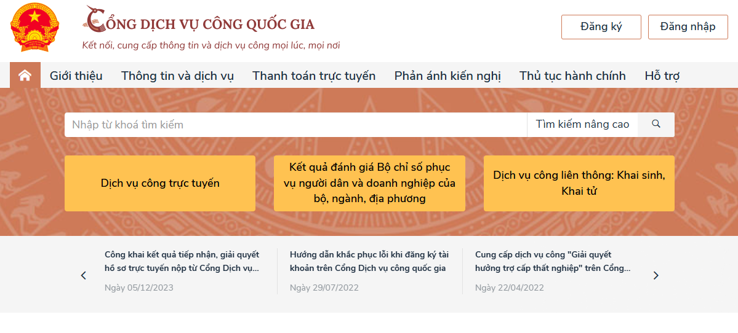
GIỚI THIỆU
Việc phát triển các hệ thống gợi ý cá nhân hóa
đang trở thành xu hướng quan trọng

Slide 6
GIỚI THIỆU
Báo cáo này nhấn mạnh vai trò của công nghệ khuyến nghị trong việc tăng cường trải nghiệm người dùng và hiệu quả cung cấp dịch vụ công

Slide 7
GIỚI THIỆU
LightGCN phù hợp hơn vì
Bắt chước các tương tác xã hội
Đồ thị giúp mô hình hóa các mối quan hệ phức tạp giữa người dùng và dịch vụ, tương tự như cách mọi người tương tác với nhau trong mạng xã hội
Xử lý dữ liệu thưa
Đồ thị có thể xử lý hiệu quả dữ liệu thưa, tức là dữ liệu có rất nhiều giá trị thiếu, một vấn đề phổ biến trong các hệ thống khuyến nghị
Truyền bá thông tin
Thông qua việc lan truyền thông tin trên đồ thị, LightGCN có thể học được các đặc trưng ẩn của người dùng và dịch vụ, từ đó đưa ra các khuyến nghị chính xác hơn.

Slide 8
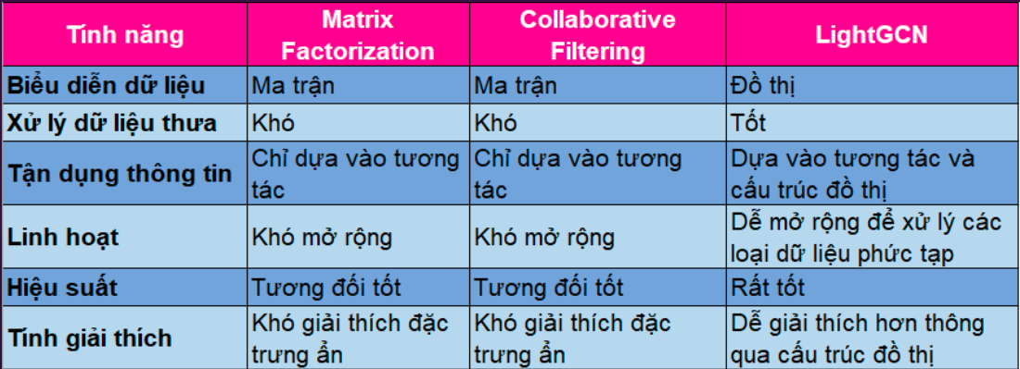
GIỚI THIỆU

Slide 9
2. PHƯƠNG PHÁP NGHIÊN CỨU

Slide 10
2.1. DỮ LIỆU
Dữ liệu sử dụng là bộ giả lập gồm 1 triệu bản ghi lịch sử tương tác từ 50.000 người dùng đối với 4.417 dịch vụ công
Người dùng (userID)
Dịch vụ công (itemID)
•Thời điểm (timestamp)
danh tính duy nhất của người sử dụng
danh tính duy nhất của dịch vụ công
thời gian tương tác
Thuộc tính mỗi bản ghi

Slide 11
2.2. QUY TRÌNH NGHIÊN CỨU
Tiền xử lý dữ liệu
• Loại bỏ các bản ghi không hợp lệ và chuẩn hóa dữ liệu để đảm bảo tính đồng nhất.
• Biểu diễn dữ liệu dưới dạng đồ thị hai phía (bipartite graph), trong đó các nút đại diện cho người dùng và dịch vụ công, còn các cạnh biểu diễn mối quan hệ tương tác giữa chúng.

Slide 12
2.2. QUY TRÌNH NGHIÊN CỨU
Mô hình LightGCN
Mô hình LightGCN được thiết kế nhằm tối ưu hóa việc gợi ý bằng cách tập trung vào lan truyền và tổng hợp thông tin từ đồ thị. Cụ thể, mô hình bao gồm các thành phần và công thức như sau:

Slide 13
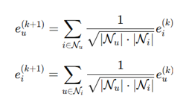
2.2. QUY TRÌNH NGHIÊN CỨU
Lan truyền thông tin
(Graph Convolution)
Thực hiện lan truyền thông tin giữa các nút (người dùng và dịch vụ) trên đồ thị để cập nhật biểu diễn của các nút
Quá trình lan truyền này được thực hiện qua K lớp, giúp tổng hợp thông tin từ các nút lân cận xa hơn

Slide 14

2.2. QUY TRÌNH NGHIÊN CỨU
Tổng hợp biểu diễn (Embedding Aggregation)
Sau khi thực hiện lan truyền qua K lớp, biểu diễn cuối cùng của một nút được tính bằng cách lấy trung bình cộng các biểu diễn qua tất cả các lớp
Quá trình tổng hợp này giúp tích lũy thông tin từ các tầng khác nhau của mạng, đảm bảo rằng biểu diễn cuối cùng của một nút phản ánh đầy đủ thông tin từ các nút lân cận trực tiếp và gián tiếp

Slide 15

2.2. QUY TRÌNH NGHIÊN CỨU
Hàm mất mát
(Loss Function)
LightGCN sử dụng hàm mất mát Bayesian Personalized Ranking (BPR), một hàm phổ biến trong hệ thống gợi ý, để tối ưu hóa thứ tự gợi ý giữa các cặp dịch vụ đã được tương tác và chưa được tương tác
Hàm mất mát này được thiết kế để học thứ tự ưu tiên giữa các dịch vụ, thay vì dự đoán giá trị tuyệt đối, giúp tăng độ chính xác của hệ thống gợi ý

Slide 16
2.2. QUY TRÌNH NGHIÊN CỨU
Thực nghiệm và đánh giá
• Dữ liệu được chia thành tập huấn luyện (75%) và kiểm tra (25%).
• Các chỉ số Precision@K, Recall@K và NDCG@K được sử dụng để đánh giá hiệu quả của mô hình.
• So sánh kết quả của LightGCN với các mô hình khác như SAR (Smart Adaptive Recommendations) và NCF (Neural Collaborative Filtering) để chứng minh sự vượt trội của LightGCN.

Slide 17
Phân tích chất lượng gợi ý
2.3. PHƯƠNG PHÁP NGHIÊN CỨU
#1
• Sử dụng các chỉ số đánh giá phổ biến như Precision@K, Recall@K và NDCG@K để đo lường mức độ phù hợp của các đề xuất so với nhu cầu thực tế của người dùng.
• Tập trung vào việc phân tích kết quả dựa trên các nhóm người dùng có tần suất tương tác cao, trung bình và thấp để kiểm tra khả năng khái quát của mô hình.

Slide 18
Phân tích hiệu suất mô hình
2.3. PHƯƠNG PHÁP NGHIÊN CỨU
#2
• Đánh giá thời gian huấn luyện và dự đoán của LightGCN so với các mô hình khác, bao gồm SAR (Smart Adaptive Recommendations) và NCF (Neural Collaborative Filtering).
• Kiểm tra sự tiêu tốn tài nguyên tính toán khi số lượng người dùng và dịch vụ công tăng lên, để đảm bảo mô hình có thể mở rộng cho hệ thống thực tế.
.

Slide 19
Phân tích ảnh hưởng của tham số
2.3. PHƯƠNG PHÁP NGHIÊN CỨU
#3
Tiến hành thử nghiệm với các giá trị khác nhau của siêu tham số như số lớp lan truyền, kích thước embedding, và hệ số học (learning rate) để xác định cấu hình tối ưu.
Phân tích độ nhạy của mô hình đối với các thay đổi này nhằm đảm bảo tính ổn định trong các kịch bản sử dụng khác nhau

Slide 20




2.4. CÔNG CỤ VÀ MÔI TRƯỜNG THỰC NGHIỆM
NGÔN NGỮ LẬP TRÌNH VÀ THƯ VIỆN
MÔI TRƯỜNG THỰC NGHIỆM
Ngôn ngữ:
Thư viên: Recommenders Library
- Google Collab
- GPU NVIDIA Tesla T4 hoặc tương đương: Được kích hoạt trong Google Colab để tăng tốc huấn luyện mô hình

Slide 21
3. KẾT QUẢ

Slide 22
3.1. So sánh và đánh giá
Mô hình | Thời gian huấn luyện (s) | Thời gian gợi ý (s) | MAP | NDCG | Precision@K | Recall@K
LightGCN | 1015.6 | 2.3 | 0.210 | 0.387 | 0.370 | 0.231
SAR | 452.3 | 3.4 | 0.308 | 0.347 | 0.332 | 0.206
NCF | 3628.4 | 12.3 | 0.254 | 0.352 | 0.342 | 0.207
LightGCN có khả năng đề xuất chính xác nhất so với nhu cầu thực tế của người dùng
(đạt Precision@K cao nhất )
Khả năng bao phủ của LightGCN tốt hơn trong các gợi ý (Recall@K vượt trội)
LightGCN ưu tiên các mục quan trọng với người dùng ở các vị trí đầu danh sách đề xuất (vượt trội hơn về NDCG)
Khả năng tối ưu tính toán nhờ thiết kế gọn nhẹ và thời gian gợi ý nhanh nhất

Slide 23
3.2. Tổng kết
LightGCN vượt trội về độ chính xác gợi ý và khả năng đáp ứng nhanh, dù thời gian huấn luyện dài hơn SAR. Kết quả này khẳng định LightGCN là lựa chọn phù hợp để xây dựng hệ thống gợi ý dịch vụ công trực tuyến, đặc biệt trong các ứng dụng có yêu cầu cao về hiệu suất và tính cá nhân hóa.

Slide 24
4. THẢO LUẬN

Slide 25
4.1. Ý nghĩa kết quả
- LightGCN là mô hình tối ưu cho hệ thống gợi ý dịch vụ công trực tuyến, nhờ vào khả năng khai thác cấu trúc đồ thị một cách hiệu quả.
- So với các mô hình khác như SAR và NCF, LightGCN đạt độ chính xác cao hơn (Precision@K = 0.370) và thời gian gợi ý nhanh nhất (2.3ms).
=> Điều này rất quan trọng trong bối cảnh hệ thống dịch vụ công cần xử lý khối lượng lớn yêu cầu trong thời gian ngắn, đồng thời đưa ra gợi ý phù hợp với nhu cầu cá nhân hóa của người dùng.

Slide 26
4.2. So sánh với các nghiên cứu trước
So với SAR
So với NCF
• Mô hình LightGCN cải thiện đáng kể về Recall@K và NDCG.
=> LightGCN tận dụng tốt hơn mối quan hệ giữa người dùng và dịch vụ công thông qua đồ thị, vượt qua hạn chế của SAR – vốn chỉ dựa trên các quy luật tương quan đơn giản
• NCF đạt thời gian huấn luyện cao nhất (3628.4s) và thời gian gợi ý chậm nhất (12.3ms)
=> LightGCN, nhờ việc loại bỏ các bước không cần thiết như kích hoạt phi tuyến và ma trận biến đổi, duy trì sự cân bằng giữa độ chính xác và hiệu suất tính toán.

Slide 27
4.4. Định hướng nghiên cứu tương lai
Tăng cường dữ liệu
Kết hợp các nguồn dữ liệu khác nhau, như thông tin người dùng hoặc đặc điểm dịch vụ, để tăng khả năng tổng quát của mô hình.
Tích hợp yếu tố thời gian
Áp dụng các kỹ thuật Temporal Graph để xử lý sự thay đổi theo thời gian trong tương tác giữa người dùng và dịch vụ.
Sử dụng các kỹ thuật phân tán hoặc triển khai mô hình trên các cụm GPU để giảm thời gian huấn luyện
Tối ưu hóa hiệu suất

Slide 28
4.5. Ứng dụng thực tế
Hệ thống gợi ý dựa trên LightGCN có tiềm năng ứng dụng cao trong môi trường dịch vụ công trực tuyến, đặc biệt trong việc gợi ý các dịch vụ liên quan đến nhu cầu cá nhân của người dân. Điều này không chỉ nâng cao trải nghiệm người dùng mà còn giúp các cơ quan quản lý phân bổ nguồn lực hiệu quả hơn

Slide 29
5. KẾT LUẬN
1. LightGCN là một lựa chọn phù hợp và hiệu quả trong việc khai thác cấu trúc đồ thị để tối ưu hóa các gợi ý
2. LightGCN vượt trội so với các mô hình truyền thống như SAR và NCF về độ chính xác gợi ý (Precision@K, Recall@K, NDCG) cũng như thời gian gợi ý
=> Áp dụng LightGCN vào hệ thống dịch vụ công trực tuyến có thể cải thiện đáng kể trải nghiệm người dùng, hỗ trợ cá nhân hóa và tăng hiệu quả cung cấp dịch vụ
3. Hạn chế: thời gian huấn luyện còn cao và khả năng gợi ý cho nhóm người dùng ít tương tác còn hạn chế (có thể khắc phục trong tương lai)
=> LightGCN không chỉ hữu ích trong môi trường dịch vụ công trực tuyến mà còn có thể mở rộng sang các lĩnh vực khác như giáo dục, y tế, và thương mại điện tử, góp phần thúc đẩy chuyển đổi số toàn diện và hiệu quả

Slide 30
THANKS FOR WATCHING!

